Slide 1
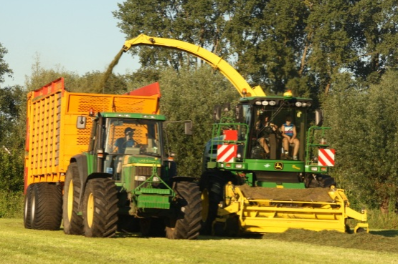
Voederwinning en oogstmachines de veehouderij

Slide 2
Kennismaking en thuissituatie
Thuis een (veehouderij)bedrijf?
Werkzaamheden in eigen beheer?
Verwachtingen van deze lessen?
Wat hebben jullie al gehad, wat wil je leren?

Slide 3
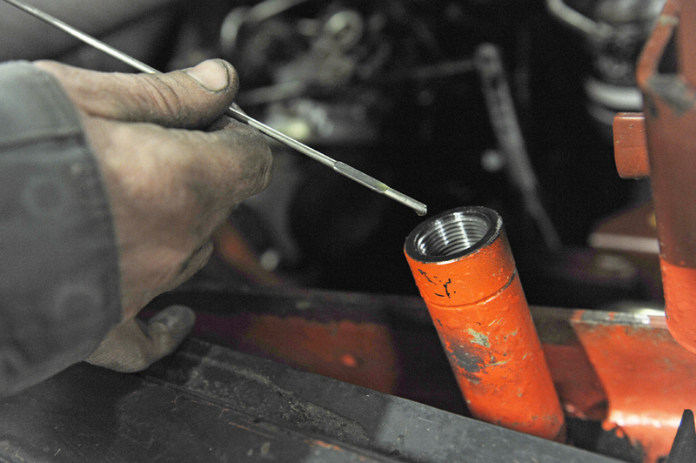
Trekker
Dagelijkse controle: BOK
Brandstof
Olie
Koeling
Filmpje ‘Trekker controleren’

Slide 4
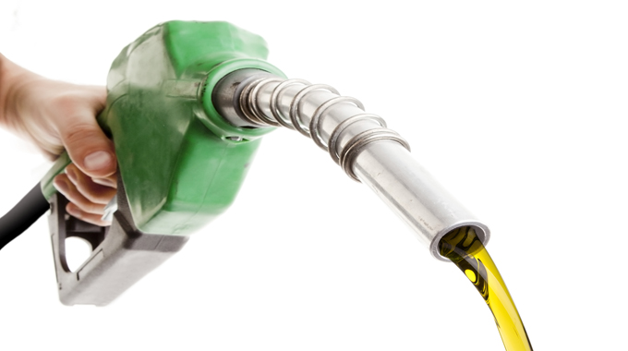
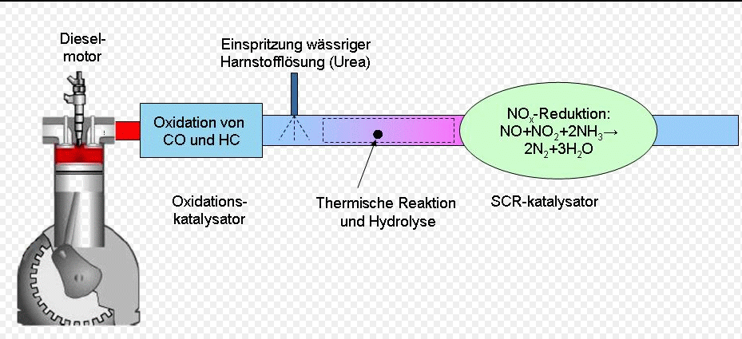
Brandstof
Welke eisen stellen we aan brandstof?
Schoon
Goede kwaliteit (EN-590)
Eventueel Ad-Blue
Filmpje Ad-Blue

Slide 5
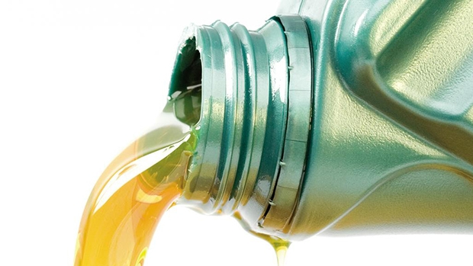
Olie
Welke eisen stellen we aan olie?
Juiste viscositeit, dikke olie smeert beter, dunne olie voert hitte en verontreiniging beter af.
Wat betekent 15w40?
SAE15 bij koude motor en SAE 40 bij warme motor
Olie moet schoon zijn en op tijd vervangen worden.
Oliefilter niet vergeten!

Slide 6
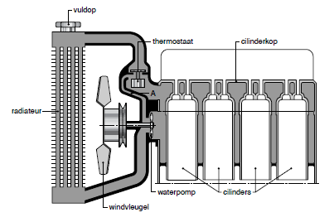
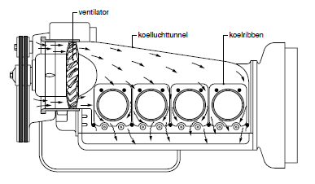
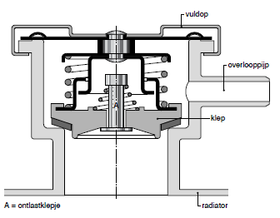
Koeling
Welke eisen stellen we aan koeling?
Voldoende koeling
Koelvloeistof i.p.v. water!
Juiste werking thermostaat en radiateurdop

Slide 7
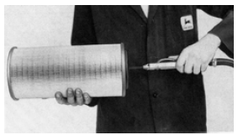
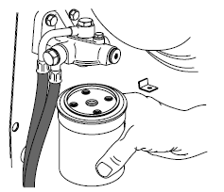
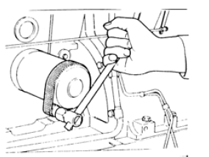
Periodiek onderhoud
Luchtfilter
Brandstoffilter
Olie verversen en filter wisselen
Doorsmeren
Banden en bandenspanning

Slide 8
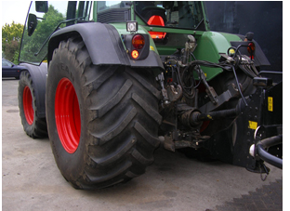
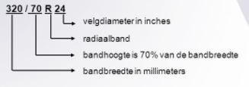
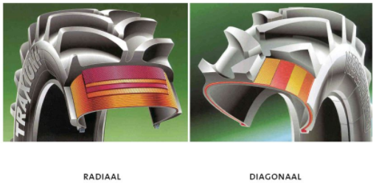
Banden
Verklaring van cijfers en letters
Opbouw band
Bandenspanning, afhankelijk van belasting en snelheid
Filmpje bandenspanning

Slide 9
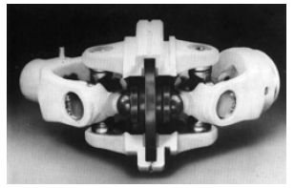
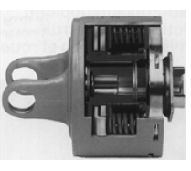
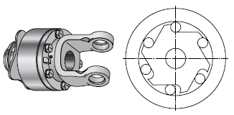
Aftakas
Aftakastoerental. (540/540ECO/1000/1000ECO)
Koppelingen
Kruiskoppelingen (Tot max 30 graden)
Groothoekkoppelingen (Tot max 75 graden)
Slipkoppeling
Vrijloopkoppeling
Filmpje Walterscheid

Slide 10
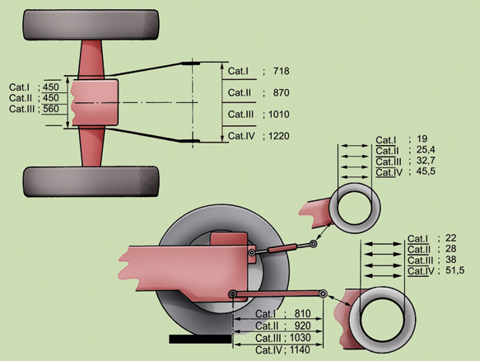
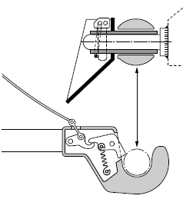
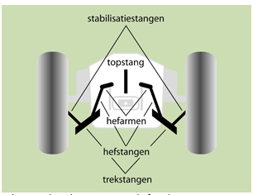
Hefinrichting
Onderdelen
Normalisatie van de afmetingen
Stabilisatie
Instellingen elektronische hefinrichting
Trekkracht/positieregeling
Daalsnelheid
Maximale hefhoogte
Filmpje ‘Werktuig bedrijfsklaar maken’

Slide 11
Kahoot
Ga op je mobiel of laptop naar Kahoot.it en log in met de GamePIN

Slide 12
Aan de slag!
Boek ‘Werken met machines’
Schoolopdracht 1.5 op bladzijde 16
Schoolopdracht 1.11 op bladzijde 24
Schoolopdracht 1.13 op bladzijde 27
Schoolopdracht 1.17 op bladzijde 31
Wikiwijsarrangement ‘Gereedmaken van trekkers, werktuigen en machines.’

Slide 13
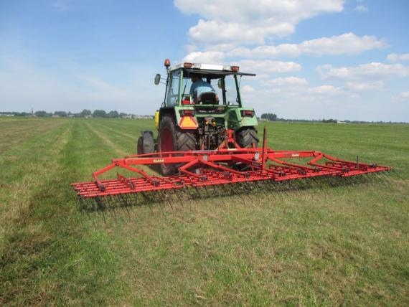
Werktuigen voor graslandverzorging

Slide 14
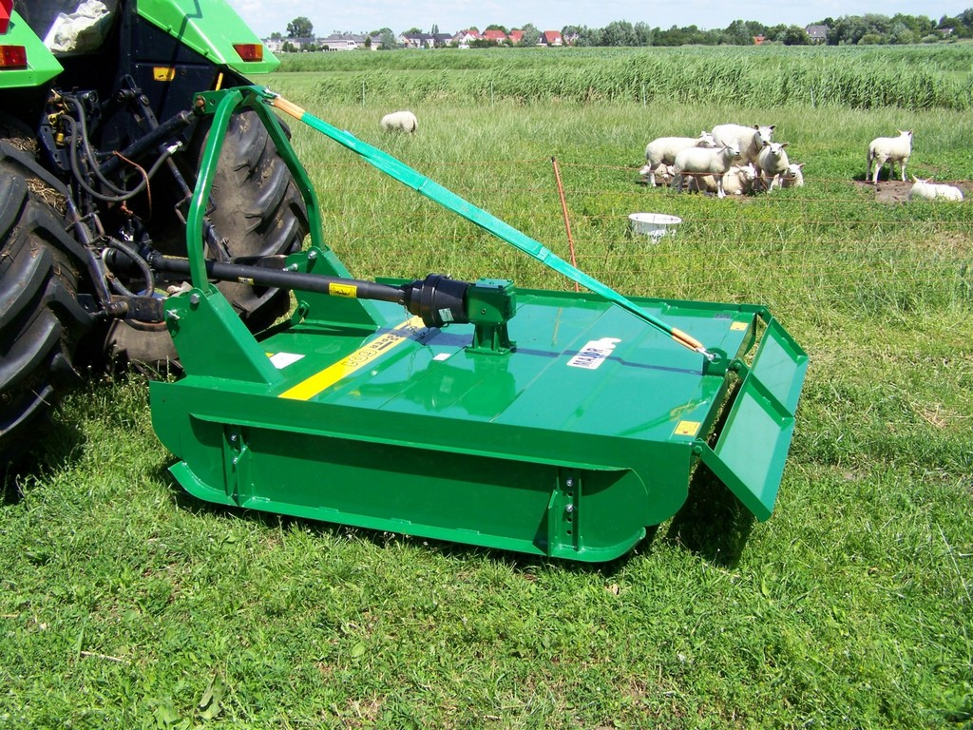
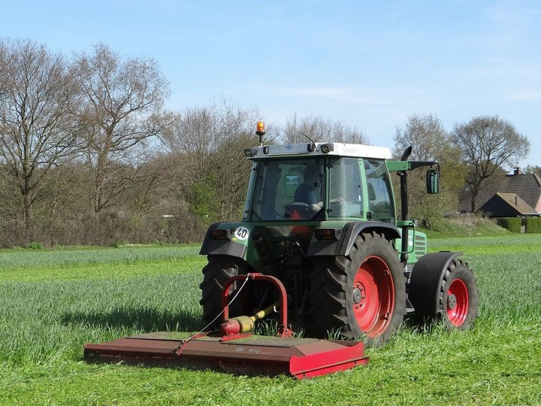
Bloten
Pollen verwijderen
Gras wordt versnipperd

Slide 15
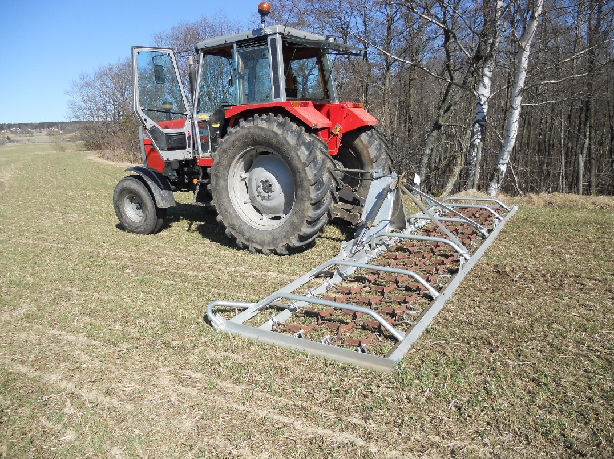
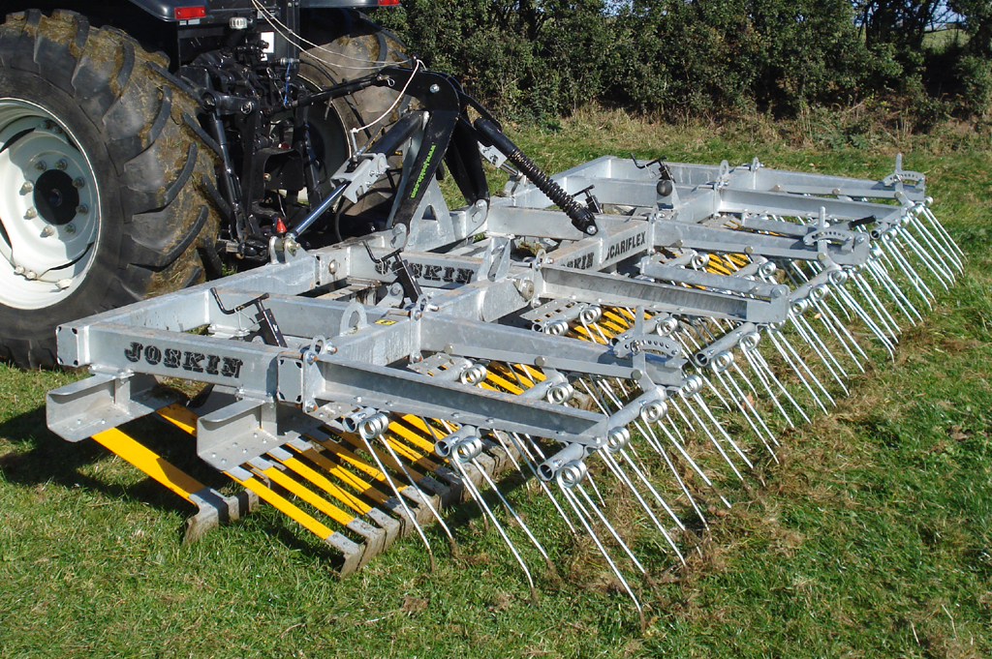
Slepen
Mest/molshopen verdelen
Dood gras verwijderen
Mat of tanden
In combinatie met doorzaaien

Slide 16
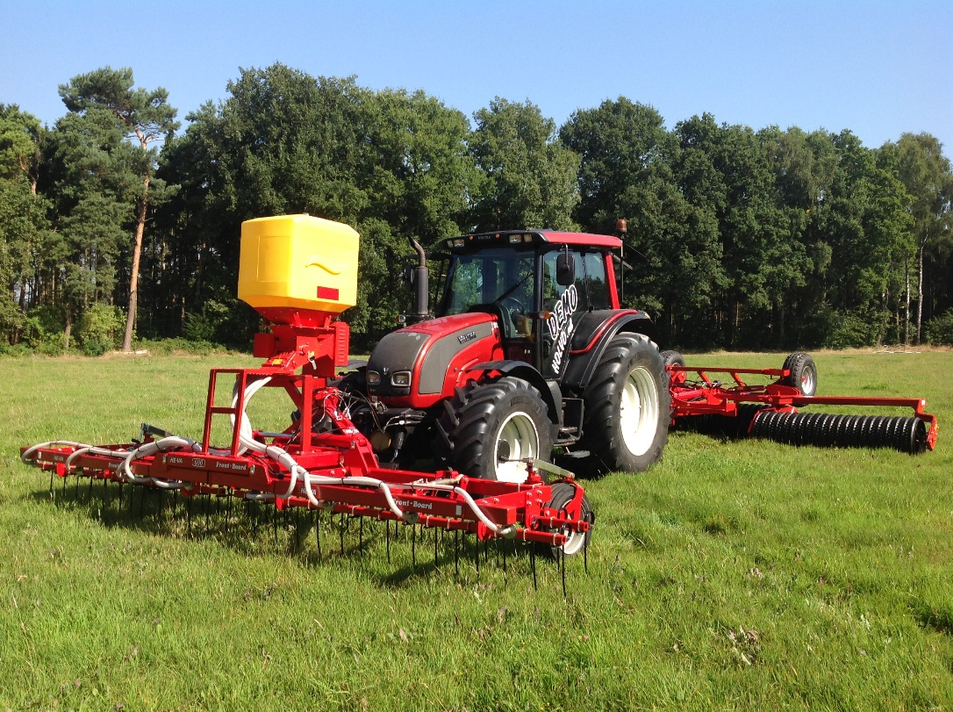
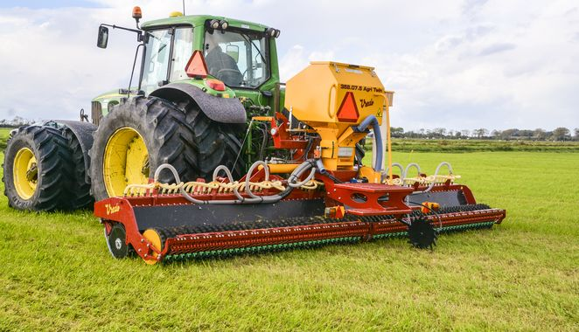
Doorzaaien
Slechte vlekken (onkruid, muizen, vertrapping) verbeteren
In combinatie met slepen
Filmpje!

Slide 17
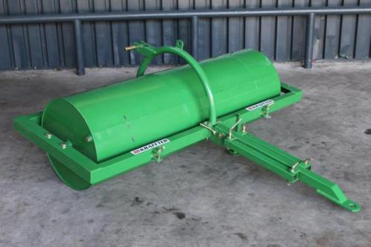
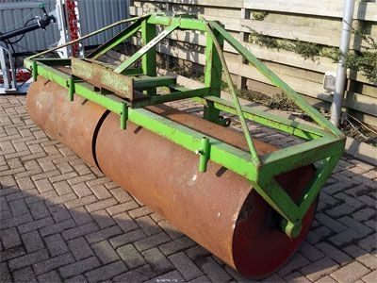
Rollen
Zorgt voor een vlak land
Verkleinen van kluiten
Aansluiting tussen boven en onderlaag

Slide 18
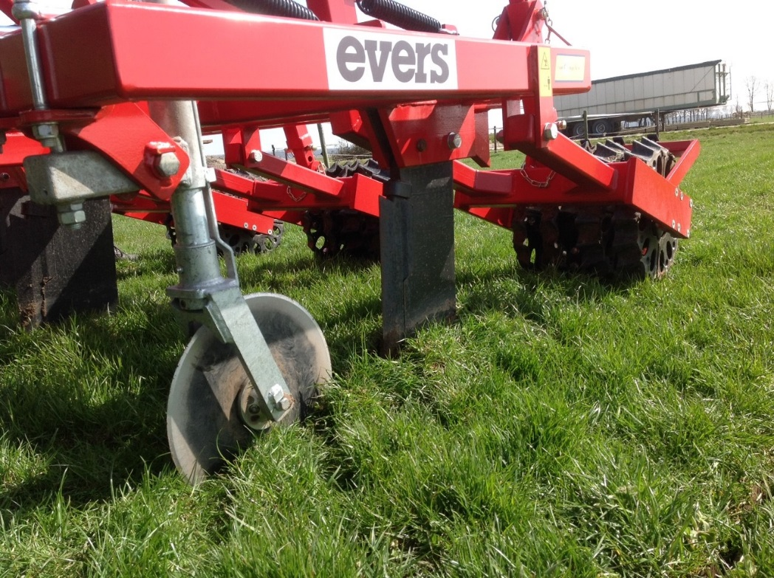
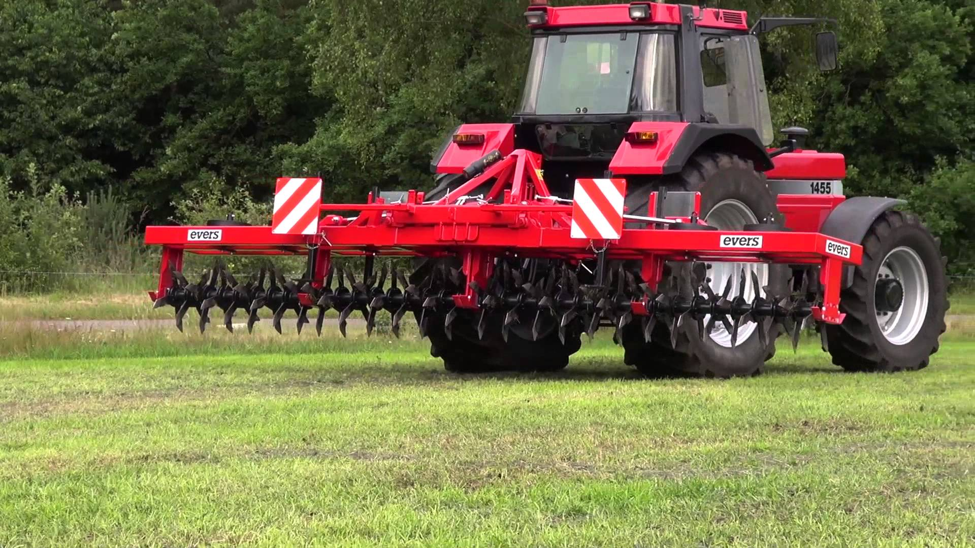
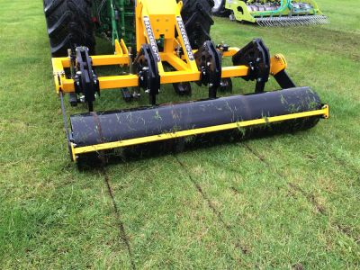
Graslandwoelen/beluchten
Storende lagen opheffen
Waterafvoer verbeteren
Geschikt tijdstip in het jaar?
Filmpje!

Slide 19
Aan de slag!
Boek ‘Werken met machines’
Schoolopdracht 2.3 op blz. 37

Slide 20
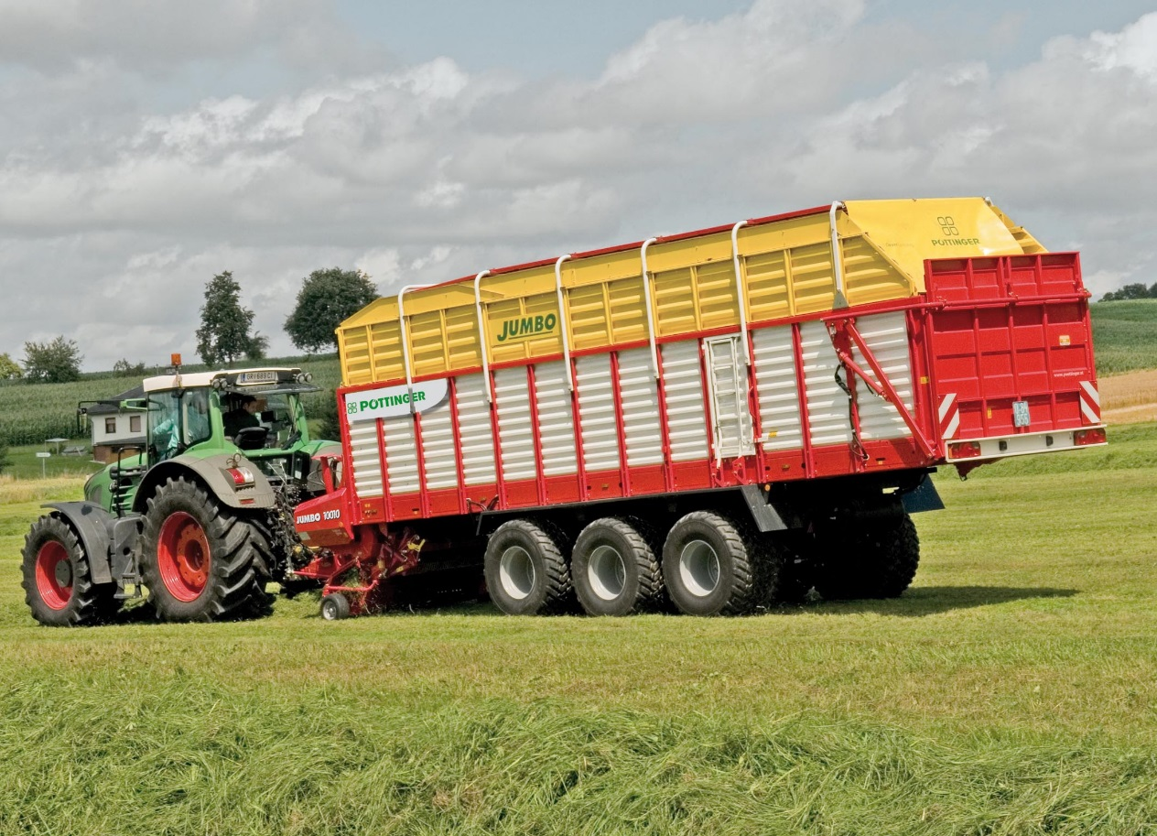
Einde les
Zijn er nog vragen?

Slide 21
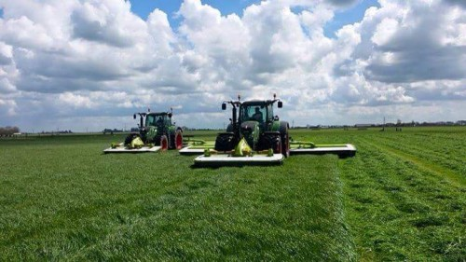
Maaiers

Slide 22
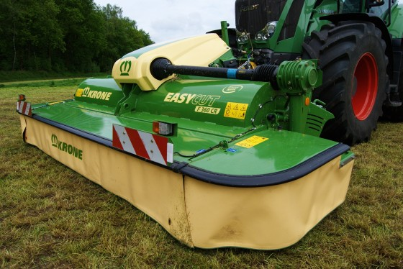
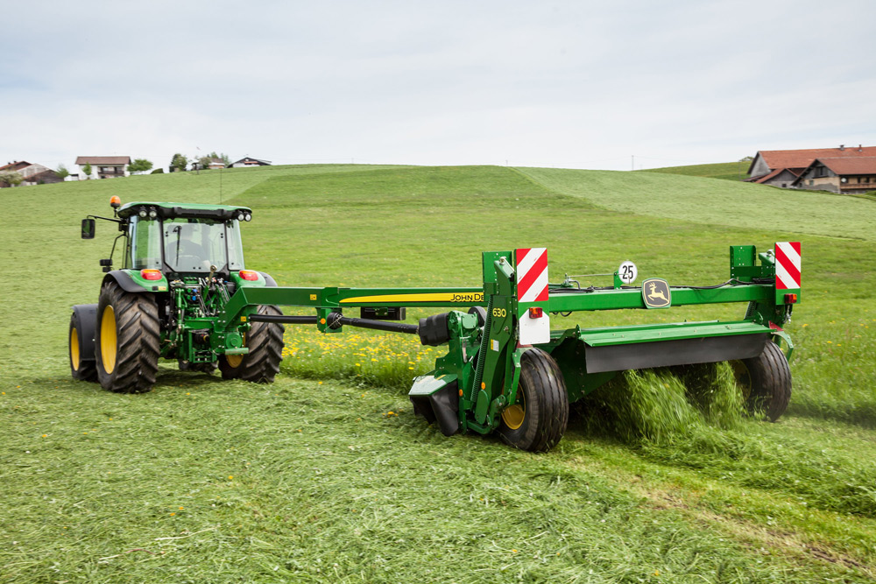
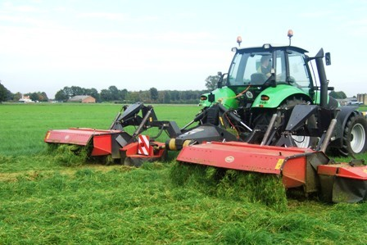
Getrokken-, gedragen- en frontmaaiers.

Slide 23
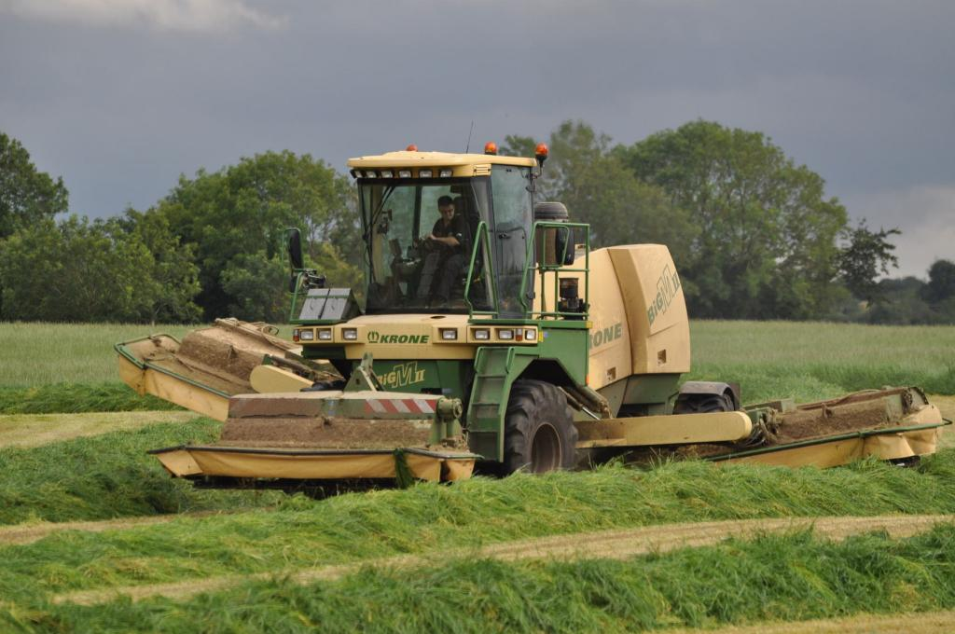
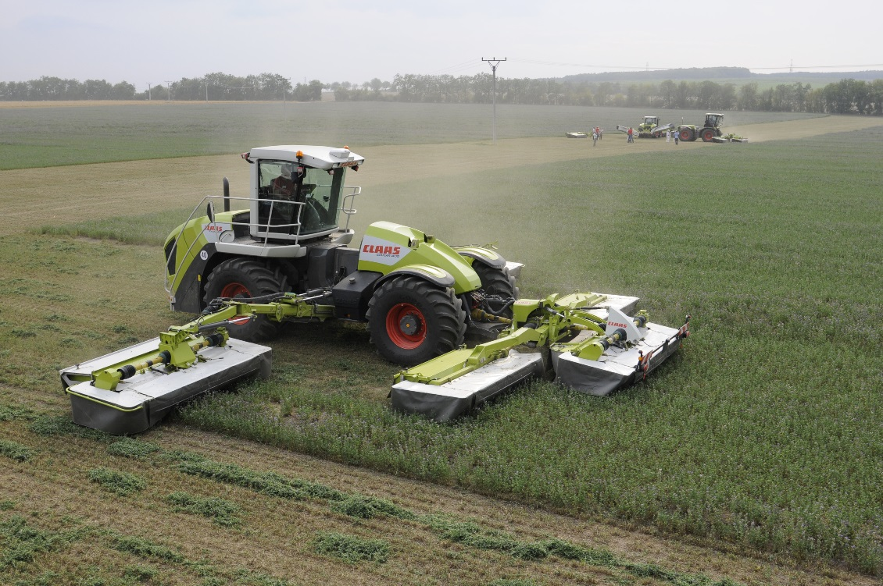
Zelfrijdende maaiers

Slide 24
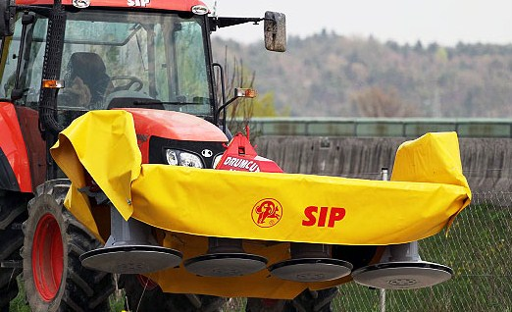
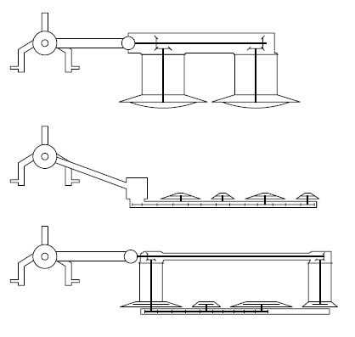
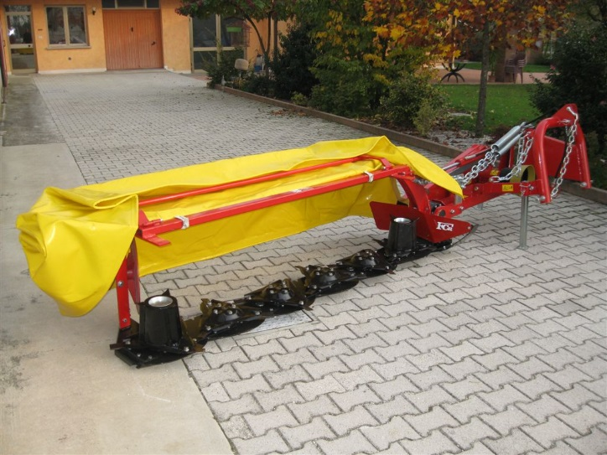
Trommel-, schijf- en trommelschijfmaaiers

Slide 25
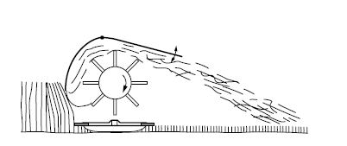
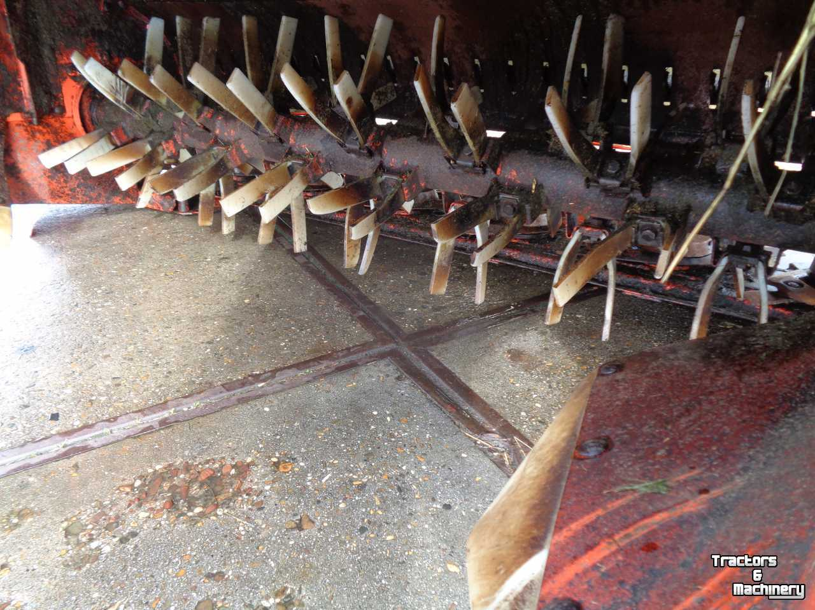
Kneuzen
Veldperiode verkorten
Arbeid verlagen

Slide 26
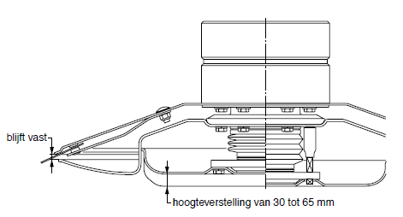
Maaihoogte
Schijfhoogte verstellen
Mesjes wisselen
Topstang

Slide 27
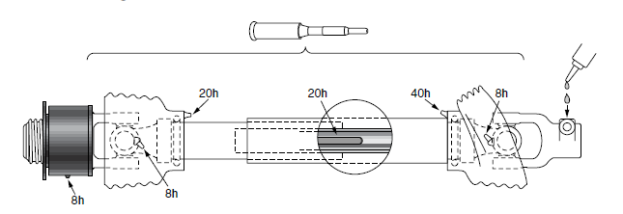
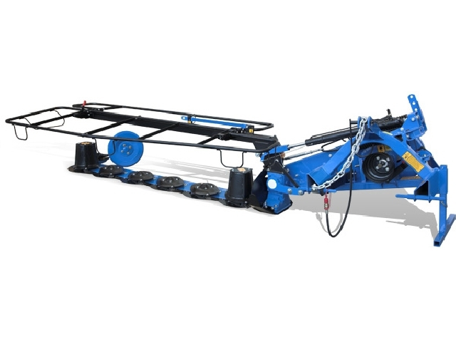
Onderhoud
Vetnippels
Aftakas
V-snaren
Haakse overbrenging
Tandwielen

Slide 28
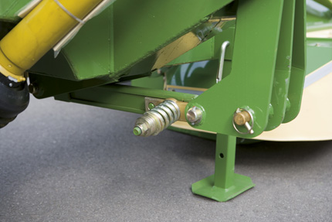
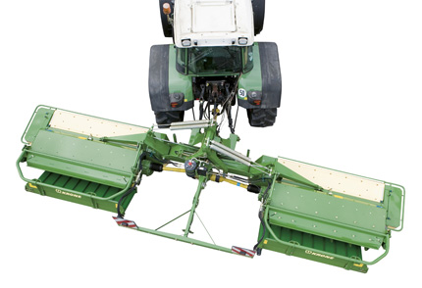
Veiligheid
Afscherming
Kleed/Doek
Obstakelbeveiliging
Transportstand

Slide 29
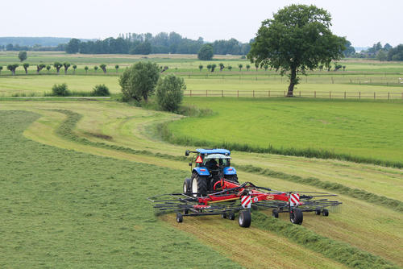
Schudders en harken

Slide 30
Schudders
Gedragen schudders
Halfgedragen schudders
Getrokken schudders

Slide 31
Afstellen schudder
Schudhoogte
Schudhoek
Rijsnelheid
Schuinstellen/kantschudden

Slide 32
Harken
Enkele-, dubbele-, 4 rotor-, 6 rotor-.
Middenafleg- en zijafleghark
Andere type harken?

Slide 33
Afstellen hark
Tandhoogte
Wiersbreedte
Rijsnelheid

Slide 34
Onderhoud schudder en hark
Vetnippels
Aftakassen
Curvebaan
Tandbreuk

Slide 35
Opraapwagen en hakselaar

Slide 36
Opraapwagen Pick-up en invoer
Filmpje Schuitemaker

Slide 37
Opraapwagen onderstel, doseerwalsen

Slide 38
Onderhoud opraapwagen
Messen slijpen Filmpje
Doorsmeren
Bodemketting controleren en spannen
Aandrijfketting controleren en spannen

Slide 39
Hakselaar

Slide 40
Hakselaar; snijlengte afstellen en verschil mais/gras
Invoersnelheid
Voorzetstuk
Aantal messen
Korrelkneuzer

Slide 41
Onderhoud hakselaar
Messen slijpen
Kettingen en aandrijfriemen controleren/spannen
Doorsmeren

